Slide 1
La sílice como material peligroso
Modulo # 2

Slide 2
Aviso de exención de responsabilidad
Aviso de exención de responsabilidad
Este material fue producido bajo la subvención de la propuesta número SH-05053-SH8 de la Administración de Seguridad y Salud Ocupacional, del Departamento de Trabajo de los Estados Unidos.
No refleja necesariamente las opiniones o políticas del Departamento de Trabajo de los EE. UU. La mención de nombres comerciales, productos comerciales u oganizaciones NO implica el respaldo del Gobierno de los EE. UU.
Notes:
Crystalline silica is a basic component of soil, sand, granite, and many other minerals. For example, sandstone contains more than 70% silica, whereas granite might contain 15-30%.
ASK: Does anyone know what we mean by "mineral?"
ANSWER: A mineral is a naturally occurring chemical compound, usually of crystalline form and not produced by life processes.
ASK: In which products do we use mineral?
The construction industry is the largest consumer of mineral commodities.
Crushed stone is used for foundations, road base, concrete, and drainage.
Sand and gravel are used in concrete and foundations.
Clays are used to make cement, bricks, and tile.
Iron ore is used to make reinforcing rods, steel beams, nails, and wire.
Gypsum is used to make drywall.
Dimension stone is used for facing, curbing, flooring, stair treads, and other architectural work.
The term “silica” broadly refers to the mineral compound silicon dioxide (SiO₂).

Slide 3
La sílice como material peligroso(1)
La sílice como material peligroso(1)
La sílice se encuentra en muchos materiales de construcción, como hormigón, piedra de dimensión, suelo y materiales de jardinería.
Aproximadamente 2.3 millones de trabajadores están expuestos al polvo de la sílice presente en el aire y que se genera al cortar, moler o perforar estos materiales.
Notes:
“Crystalline Silica Primer,” U.S. Department of the Interior
https://www.silica-safe.org/know-the-hazard/body/1-Crystalline-Silica-Primer.pdf
https://www.silica-safe.org/know-the-hazard/why-is-silica-hazardous

Slide 4
La sílice como material peligroso(2)
La sílice como material peligroso(2)
El polvo de sílice en el aire es peligroso porque:
El polvo de sílice causa y aumenta la probabilidad de una variedad de enfermedades pulmonares.
Las partículas de polvo de sílice son muy pequeñas (no se pueden ver)
La exposición temprana puede pasar desapercibida
La probabilidad de enfermarse por exposición a la sílice depende de la cantidad de polvo a la que se exponga una persona y de la frecuencia de la exposición.
Notes:
“Crystalline Silica Primer,” U.S. Department of the Interior
https://www.silica-safe.org/know-the-hazard/body/1-Crystalline-Silica-Primer.pdf
https://www.silica-safe.org/know-the-hazard/why-is-silica-hazardous

Slide 5
La sílice como material peligroso(3)
La sílice como material peligroso(3)
El riesgo de enfermedad por el polvo de sílice aumenta a medida que aumenta la exposición a él.*
  El límite de exposición permisible (PEL por sus siglas en inglés) es 50 microgramos de sílice cristalina respirable por metro cúbico (µg/m³) durante un día laboral de 8 horas (TWA, tiempo promedio ponderado, por sus siglas en inglés)
  El nivel de acción es de 25 µg/m³, que inicia ciertas actividades requeridas, como el monitoreo de la exposición y la vigilancia médica.
Notes:
“Long-Term Exposure to Silica Dust and Risk of Total and Cause-Specific Mortality in Chinese Workers: A Cohort Study; Chen W, Liu Y, Wang H, Hnizdo E, Sun Y, et al. (2012)*
https://www.silica-safe.org/know-the-hazard/whats-the-risk

Slide 6
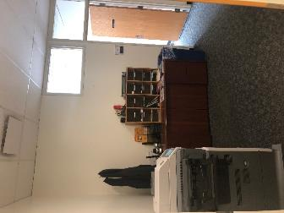
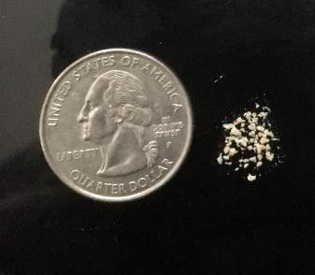
La sílice como material peligroso(4)
La sílice como material peligroso(4)
PEL en perspectiva
  50 (µg/m³) = 1.41 (µg/ft³) =
1000 µg
700 ft³
1000 µg*
700 ft³
6

Slide 7
La sílice como material peligroso(5)
La sílice como material peligroso(5)
Perspectiva del tiempo promedio ponderado (TWA – siglas en ingles )
  TWA es el nivel más alto de exposición al que puede estar expuesto un empleado sin incurrir en el riesgo de efectos adversos para la salud*.
    50 (µg/m³) durante un día laboral de 8 horas.
  Sus exposiciones pueden aumentar y disminuir a lo largo de un día laboral de 8 horas. Usted puede estar expuesto mientras realiza una tarea de generación de sílice a más de 50 (µg / m3) y luego no recibir exposiciones adicionales.
  TWA indica su exposición promedio, que puede ser inferior o superior a 50 µg / m3 por cada turno de trabajo de 8 horas.
Notes:
Z*https://www.osha.gov/laws-regs/standardinterpretations/1995-10-06-3
"TWA is the employee's average airborne exposure in any 8-hour work shift of a 40-hour work week which shall not be exceeded." The 8-hour TWA PEL is the level of exposure established as the highest level of exposure an employee may be exposed to without incurring the risk of adverse health effects.

Slide 8
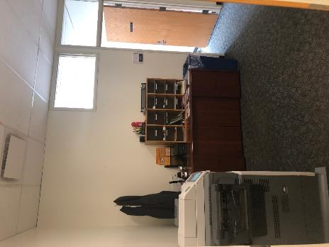

La sílice como material peligroso(6)
La sílice como material peligroso(6)
Recuerde: La exposición temprana puede pasar desapercibida, lo que hace que la sílice sea un peligro difícil de identificar.

Slide 9
Ejemplo de tiempo promedio ponderado (TWA)
Ejemplo de tiempo promedio ponderado (TWA)
Considere la siguiente informacion, calculale la exposicion del empleado (8 horas TWA).
Muestrata | Periodo de Muestreo (minutos) | Volumen Total (m³) | Peso del polvo (mg) | Concentracion (mg/m³)
A | 288 | 0.405 | 0.855 | 2.1
B | 192 | 0.326 | 0.619 | 1.9
Total | 480 | 0.731 | 1.474
Exposicion =
[(mg/m³₍₁₎ × tiempo₍₁₎) + (mg/m³₍₂₎ × tiempo₍₂₎) + ... + (mg/m³_{(n)} × tiempo_{(n)})] ÷ 480 minutos
Notes:
For further information, please look at: https://www.osha.gov/dsg/etools/silica/compare_to_limit/pel/pel.html

Slide 10
Ejemplo de tiempo promedio ponderado (TWA
Ejemplo de tiempo promedio ponderado (TWA)
Considere la siguiente informacion, calculale la exposicion del empleado (8 horas TWA).
Muestra | Periodo de Muestreo (minutos) | Volumen Total (m³) | Peso del polvo (mg) | Concentracion (mg/m³)
A | 288 | 0.405 | 0.855 | 2.1
B | 192 | 0.326 | 0.619 | 1.9
Total | 480 | 0.731 | 1.474
Exposicion =
= [(2.1 × 238) + (1.9 × 192)] ÷ 480 = 1.8 mg/m³
Notes:
For further information, please look at: https://www.osha.gov/dsg/etools/silica/compare_to_limit/pel/pel.html

Slide 11

Preguntas de revisión – evaluación
Preguntas de revisión – evaluación
Indique tres aspectos importantes que aprendió en esta sección.

